Slide 1
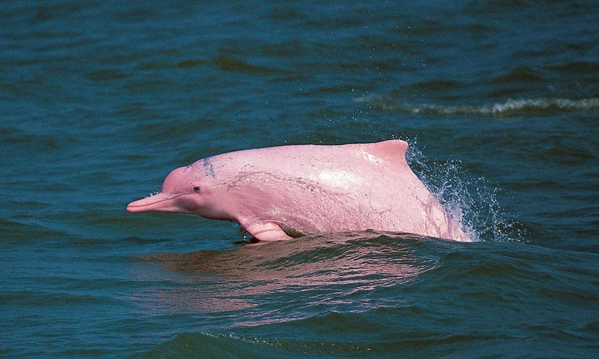
DELFÍN ROSADO
INFORMACIÓN
El delfín rosado, también conocido como boto, bufeo, delfín del Amazonas o tonina, es una especie de mamífero cetáceo odontoceto de la familia Iniidae​ en peligro de extinción.
EXTINCIÓN
El delfín rosado está catalogado como una especie En Peligro , tanto en la Lista Roja de Ecuador como en la de la UICN. La mayor amenaza a la que se enfrenta esta especie es la contaminación de los ríos por actividades petroleras, eliminación de aceites combustibles y la pesca con dinamita

Slide 3
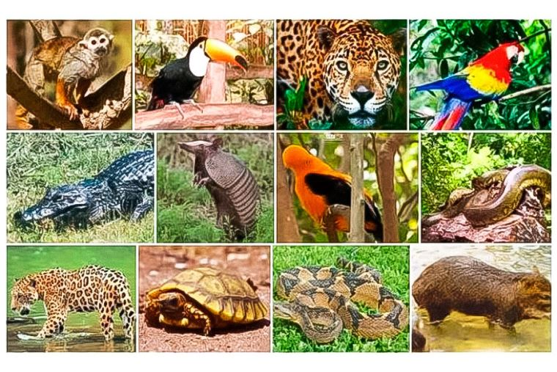
Investiga acerca de los siguientes animales peruanos
Cóndor Andino.
Delfín Rosado.
Rana Gigante del Titicaca.
Gallito de las Rocas.
Huapo Colorado.
Zambullidor de junin.
La tortuga charapa
Pava aliblanca

